Slide 1

«ВАЖЕН КАЖДЫЙ УЧЕНИК.
РЕАЛИЗАЦИЯ ПРОЕКТА «500+»
В ЯРОСЛАВСКОЙ ОБЛАСТИ»
Межмуниципальный семинар
ШКОЛА МЕТОДИСТА – 2020
Пополитова Ольга Витальевна –
региональный координатор проекта,
доцент ЦОМ, к.п.н.

Slide 2
ПОЧЕМУ РОДИЛСЯ ПРОЕКТ «500+»?
«Организация методической поддержки не менее 250 выявленным общеобразовательным организациям, имеющим низкие образовательные результаты обучающихся, не менее чем из 20 субъектов Российской Федерации»
Поддержка отстающих школ является стандартной практикой стран – лидеров международных образовательных рейтингов.
Первостепенной задачей на пути решения указанных проблем является определение адресатов – образовательных организаций с наибольшими запросами на компенсацию ресурсных и компетентностных дефицитов

Slide 3
ЦЕЛЬ ПРОЕКТА «500+»
Целью организации адресной методической помощи является повышение качества образования в образовательных организациях с низкими образовательными результатами обучающихся путем реализации для каждой такой образовательной организации комплекса мер поддержки, разработанного с учетом результатов предварительной комплексной диагностики по этой образовательной организации.
Диагностика направлена на выявление различных факторов, существенным образом влияющих на результаты обучения в конкретной школе.

Slide 4
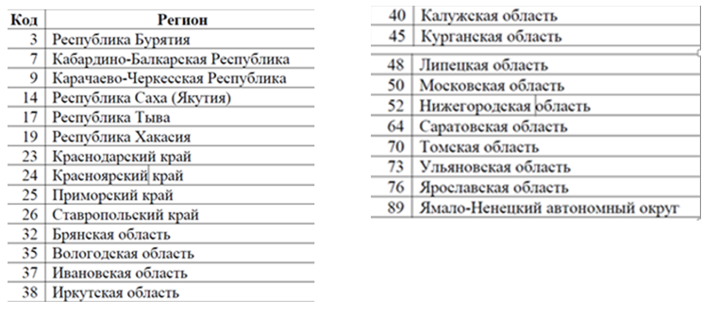
РЕГИОНЫ-УЧАСТНИКИ ПРОЕКТА

Slide 5
ФОРМИРОВАНИЕ НАЧАЛЬНОГО СПИСКА ШКОЛ С НИЗКИМИ РЕЗУЛЬТАТАМИ ПРОИСХОДИТ НА ОСНОВАНИИ КОМПЛЕКСНОГО АНАЛИЗА РЕЗУЛЬТАТОВ НАЦИОНАЛЬНЫХ ОЦЕНОЧНЫХ ПРОЦЕДУР
ВПР, ОГЭ и ЕГЭ, прошедших за два предыдущих учебных года
В начальный список включаются общеобразовательные организации (ОО), удовлетворяющие как минимум одному из следующих критериев:
1. ОО, в которых не менее чем по двум оценочным процедурам в предыдущем учебном году были зафиксированы низкие результаты.
2. ОО, в которых хотя бы по одной оценочной процедуре в каждом из двух предыдущих учебных годов были зафиксированы низкие результаты.
Под «низкими результатами» понимаются результаты оценочной процедуры, при которых не менее 30% от общего числа участников оценочной процедуры получили отметку «2» (ВПР) или не преодолели минимальный порог, предусмотренный спецификацией соответствующей оценочной процедуры (ОГЭ, ЕГЭ).
Анализ проводится по результатам следующих процедур:
ВПР по математике (5 класс);ВПР по математике (6 класс);ВПР по русскому языку (5 класс);ВПР по русскому языку (6 класс);
ОГЭ по математике; ОГЭ по русскому языку;
ЕГЭ по математике (базовой); ЕГЭ по математике (профильной); ЕГЭ по русскому языку.
При анализе данных ОГЭ и ЕГЭ учитываются результаты участников, полученные до пересдач, при этом результаты выпускников прошлых лет не учитываются.

Slide 6
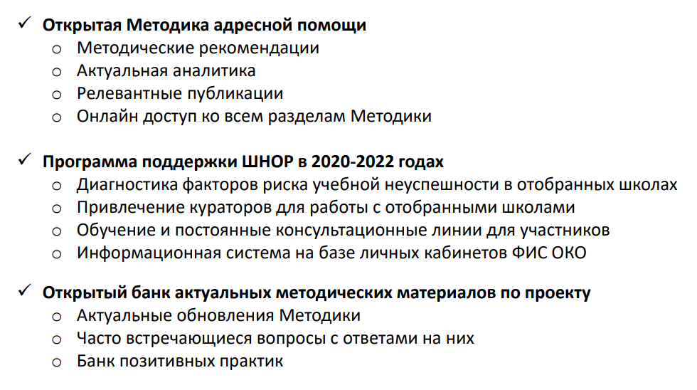

СОСТАВНЫЕ ЧАСТИ ПРОЕКТА «500+»

Slide 7
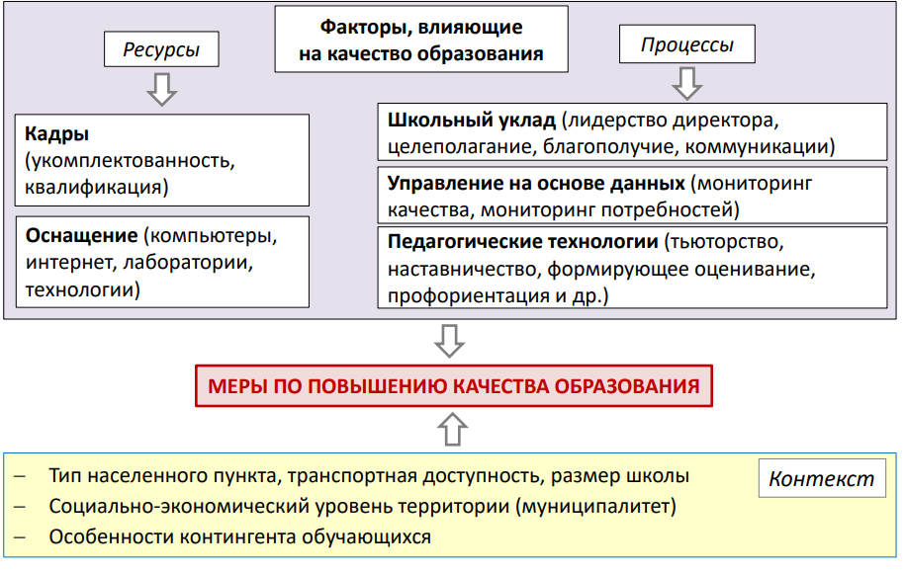
ВЫБОР МЕР ПО ПОВЫШЕНИЮ КАЧЕСТВА ОБРАЗОВАНИЯ
https://fioco.ru/antirisk

Slide 8
КЛЮЧЕВЫЕ ЗАДАЧИ РЕАЛИЗАЦИИ АДРЕСНОЙ МЕТОДИЧЕСКОЙ ПОМОЩИ
- развитие региональных и муниципальных управленческих механизмов управления качеством образования, в том числе:
-системы методической поддержки учителей;
-системы мониторинга качества повышения квалификации учителей;
-системы помощи школам с низкими образовательными результатами;
-системы мониторинга эффективности руководителей общеобразовательных организаций;
-других механизмов;
- выявление общеобразовательных организаций с низкими образовательными результатами для включения их в программы методической поддержки;
- комплексная диагностика факторов, влияющих существенным образом на качество образования в образовательных организациях, включенных в программу поддержки;
- разработка для каждой общеобразовательной организации, включенной в программу поддержки, плана и дорожной карты по реализации мер поддержки;
- формирование организационных и информационных ресурсов для реализации программ поддержки;
- организация консультирования всех участников проекта по вопросам, связанным с реализацией конкретных мероприятий проекта;
- реализация сформированных планов и дорожных карт, включая мониторинг хода проекта и оценку результативности принимаемых мер;
- создание информационной системы для реализации проекта, в которой:
-каждая школа, участвующая в проекте, публикует рабочие материалы и документы,
связанные с реализацией запланированных мер;
-ведется консультирование всех участников проекта.

Slide 9
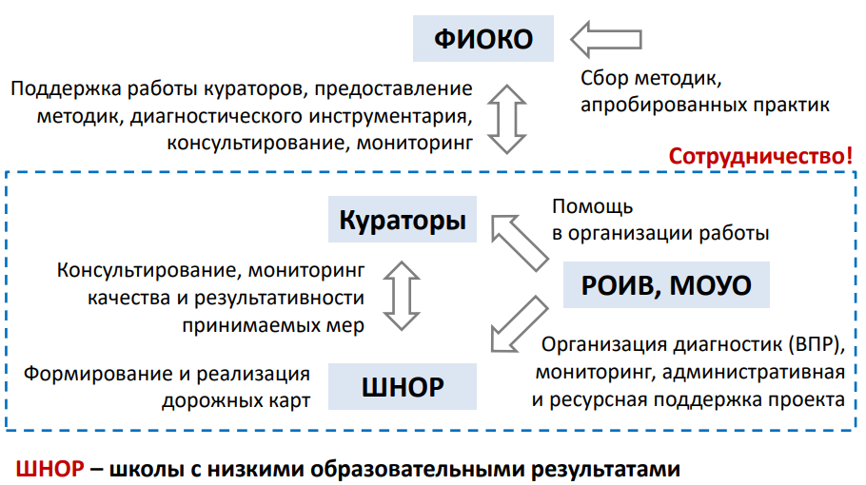

ОРГАНИЗАЦИОННАЯ СХЕМА ПРОЕКТА «500+»

Slide 10
ЧТО СДЕЛАНО В РЕГИОНЕ:
Определены школы – участницы проекта (отбор в 3 этапа)
МОУ СОШ № 2 г. Углича
МОУ Головинская СОШ Угличского МР
МОУ Юркинская СОШ Борисоглебского МР
МОУ Краснооктябрьская СОШ Борисоглебского МР
МОУ ООШ № 15 г. Рыбинска
МОУ СОШ № 60 г. Ярославля
МОУ СОШ № 44 г. Ярославля
Назначены региональные и муниципальные координаторы
Определены школьные кураторы
Пройдена стартовая диагностика школ-участниц
Утвержден региональный план-график («дорожная карта») мероприятий программы на 2020 год

Slide 11
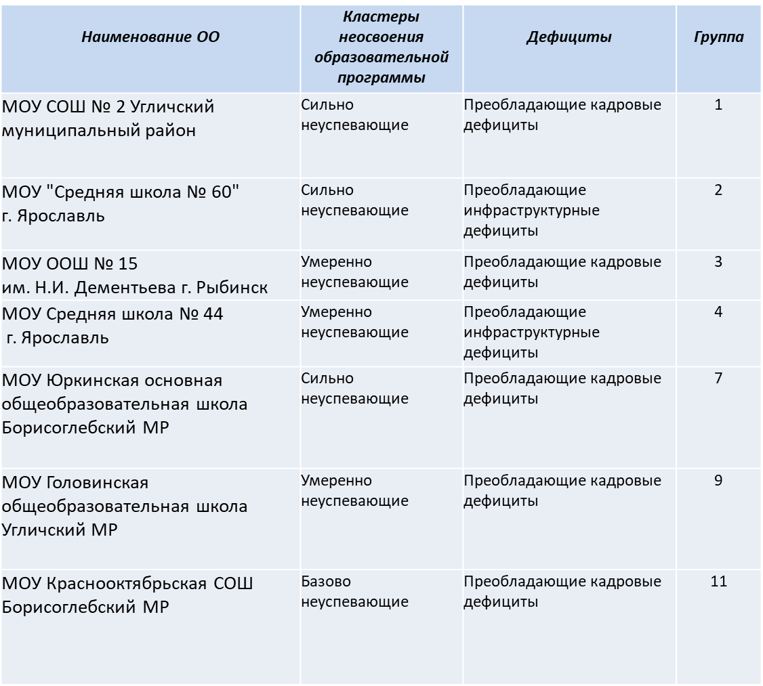
ШКОЛЫ-УЧАСТНИЦЫ ПРОЕКТА

Slide 12
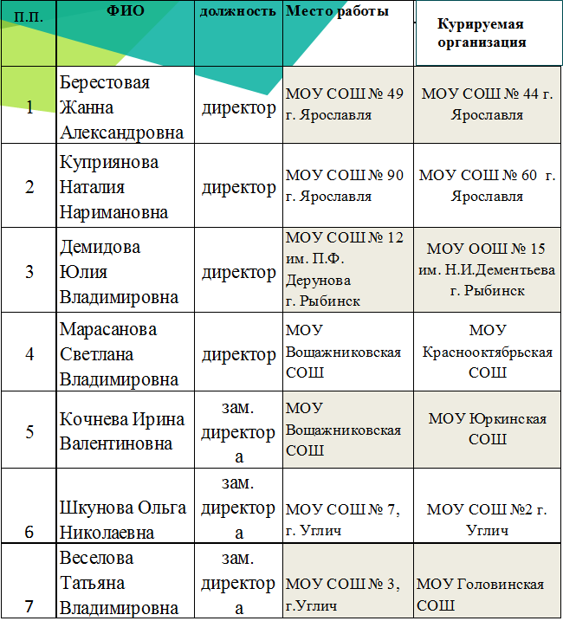
ШКОЛЬНЫЕ КУРАТОРЫ

Slide 13
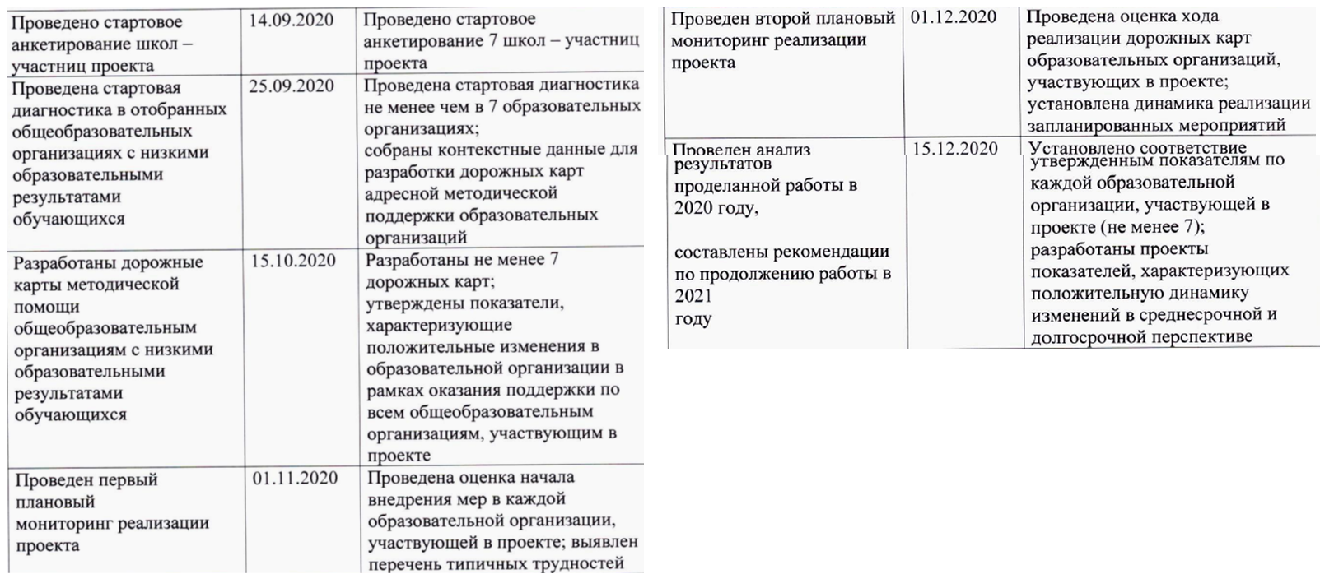
ПЛАН –ГРАФИК
(«ДОРОЖНАЯ КАРТА»)ПО ОКАЗАНИЮ МЕТОДИЧЕСКОЙ ПОДДЕРЖКИ

Slide 14
СТРУДНИЧЕСТВО ШКОЛЫ В РАМКАХ ПРОЕКТА
ШКОЛА
Региональный координатор
Муниципальный координатор
Школьный куратор

Slide 15
ОБЩИЙ АЛГОРИТМ И ЗАДАЧИ РАБОТЫ КУРАТОРА
1. Участие в диагностике факторов риска учебной неуспешности в школе, с которой
работает куратор.
2. Анализ результатов диагностики.
3. Посещение школы, беседы с руководством и педагогическим коллективом.
Периодичность посещений:
a. На стадии формирования дорожной карты – не реже 1 раза в неделю.
b. На стадии реализации программы – не реже 1 раза в 3–4 недели.
4. Консультирование руководства школы при формировании дорожной карты.
5. Консультирование руководства школы при реализации мероприятий в рамках
дорожной карты.
6. Оценка (по стандартизированной методике) качества и результативности
предпринимаемых мер на основании экспертизы документов и рабочих
материалов проекта, размещаемых школой в специализированной
информационной системе.
7. Оценка качества и результативности предпринимаемых мер на основании
экспертной оценки, сделанной в ходе посещения школы.

Slide 16
АКТУАЛЬНЫЕ ФАКТОРЫ РИСКА
Проблемы с обеспеченностью ресурсами и кадрами, в том числе:
низкий уровень оснащения школы;
дефицит педагогических кадров;
недостаточная предметная, методическая или психолого-педагогическая
компетентность педагогических работников;
Низкая эффективность управления в школе, в том числе:
низкая мотивация руководства образовательной организации на
улучшение образовательных результатов обучающихся;
отсутствие или недостаточная эффективность системы объективной оценки результатов обучения;
недостаточно развитое профессиональное взаимодействие в педагогическом коллективе;
низкая эффективность работы с обучающимися, имеющими трудности в обучении;
низкое качество адаптации и инклюзии в образовательную среду обучающихся с ограниченными возможностями здоровья (ОВЗ);
низкое качество адаптации мигрантов, преодоления языковых и культурных барьеров;
низкое качество профориентационной работы;
Проблемы обеспечения благоприятного «школьного уклада», в том числе:
неблагоприятный психологический климат в школе;
низкая вовлеченность учителей в образовательный процесс;
низкая учебная мотивация школьников;
низкий уровень дисциплины в классе;
проблемы с вовлеченностью родителей.

Slide 17
БЛАГОДАРЮ ЗА ВНИМАНИЕ!
Пополитова Ольга Витальевна –
региональный координатор проекта,
доцент ЦОМ, к.п.н.
popolitova@yar.iro.ru, 8(4852) 230579

